Slide 1
VELKOMMEN
PURE´KURS

Slide 2
Agenda
OM DYSFAGI
Hvorfor
Hva er det
Hvem får det
Hvordan behandle
Tilberedning av Purekost
Praktisk

Slide 4
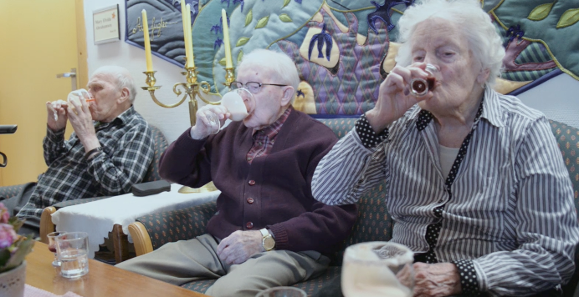
Behov
Notes:
I retningslinjen fremkommer også nærmere detaljering av forhold som bør kartlegges, f eks her en figur over faktorer som kan påvirke matinntak – eller ernæringsbehov

Slide 5
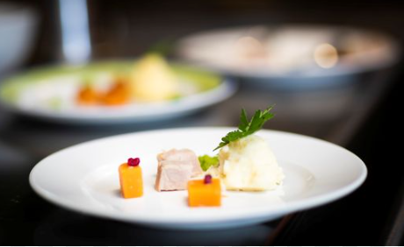
Tverrfaglig samarbeid

Slide 6
Elias underernæringskarusell

Slide 7
Tilak for forebygge underernæring
Foto: Cynergi AS
Faglige retningslinjer for forbygging og behandling av underernæring. Helsedirektoratet

Slide 9
Anatomi
1.Preorale fase
Omkring 70 prosent av alle stimuli og sanseinntrykk vi oppfatter i løpet av en dag skjer gjennom syns sansen.

Slide 10
Anatomi
Preorale fase
2. Orale fase
3. Faryngale fase
4. øsofage fase

Slide 11
7 sanser
Omkring 70 prosent av alle stimuli og sanseinntrykk vi oppfatter i løpet av en dag skjer gjennom syns sansen.
Hørsel
Balanse
Lukt
Muskel
og ledd
Smak
Balanse
Syn

Slide 13
Årsak til dysfagi.

Slide 15
Tegn på dysfagi
Gjentagende lungebetennelser
Hyppige feberepisoder
Endret stemme etter måltider
Uønsket vektap
Hoste under eller etter måltider
Smerter ved svelging
Lang tid på å svelge ned maten

Slide 16
Tegn på dysfagi

Slide 17
Å leve med dysfagi kan ha en rekke uheldige helsemessige konsekvenser for enkeltpersoner,
((Holm, L. (2003). (Red.) Mad, mennesker og måltider – samfunnsvitenskabelige perspektiver. København: Munksgaard)):

Slide 18
Å leve med dysfagi kan ha en rekke uheldige helsemessige konsekvenser for enkeltpersoner,
((Holm, L. (2003). (Red.) Mad, mennesker og måltider – samfunnsvitenskabelige perspektiver. København: Munksgaard)):

Slide 19
Å leve med dysfagi kan ha en rekke
uheldige helsemessige konsekvenser
x3 høyere dødelighet dysfagi + lungebetennelse
((Lundqvist. B. (2015). Sykebesvær øger dødelighed. Fagbladet. Hentet fra: http://www.e-pages.dk/foa/466/))

Slide 20
Å leve med dysfagi kan ha en rekke
uheldige helsemessige konsekvenser

Slide 21
Behandling av dysfagi
– riktig matkonsistens og spiseteknikker.
Kartlegging av problemområdet
Deretter er det viktig å finne den sikreste måten den enkelte kan spise/svelge på.

Slide 23
Maven inntil bordet
Armene godt støttet
Bena godt i gulvet
Haken ned mot brystet

Slide 24
Tverrfaglig team.
Kokk og kjøkken
Klinisk ernæirngs
fysiolg
Ledelsen
Post/
matvert
Logoped
Ergo-terapeut
Lege
Pasient pårørende
Helsefag
arbeider

Slide 25
Tverrfaglig team.
Ledelsen
Kjøkkenfaglig leder skal sørge for at maten tilfredsstiller ernæringsmessige kvalitetskrav, og at måltidene som tilbys er innbydende og attraktive.
Kjøkkenpersonalet skal blant annet ha kunnskap om og rutiner for mat og måltider i tråd med anbefalingene i Kosthåndboken.
Post/
matvert
Logoped
Ergo-terapeut
Lege
Helsedirektoratet, Ernæring kosthold og måltider i helse og omsorgstjenesten. Sist faglig oppdatert: 14. juni 2016

Slide 26
Internasjonalt rammeverk for konsistenser (IDDSI)

Slide 27
Internasjonalt rammeverk for konsistenser (IDDSI)
Helsedirektoratet (2018). Kosthold ved dysfagi (tygge- og svelgevansker) [nettdokument]. Oslo: Helsedirektoratet (sist faglig oppdatert 05. oktober 2018, lest 10. februar 2021).

Slide 28
Ernæring ved lavt matinntak
Ernæringstrappen -Prioritering av ernærngstiltak
Kilde for ernæringstrappen: Kosthåndboken 2012

Slide 30
Et pilotstudie viser at innføring av naturtro purémat ga en økning i matinntaket med 50% !
((O. Farrer, BSc Hons, APD, PhD Student, C. Olsen, MDiet, APD, Clinical Dietitia, K. Mousley, MDiet, Dietitian—New graduate, E. Teo, MEdu, APD, Foodservice Dietitian “Does presentation of smooth pureed meals improve patients consumption in an acute care setting: A pilot study”, 2015))

Slide 31
GELEA COLD
KOSTNADER
Format | 10 kg sekk | 1,2 kg spann
Antall porsjoner av 170 gram | 1.667 stk porsjoner | 250 stk porsjoner
Kostnad pr enhet | 7.850 | 2.340 kroner
Kostnad pr porsjon a 170 gram | 4,71 | 9,36

Slide 32
SÅ TIL GRYTENE

